Slide 1
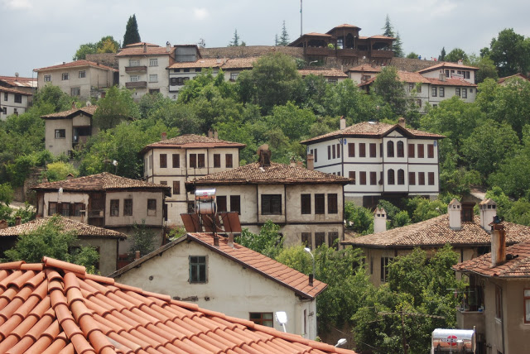
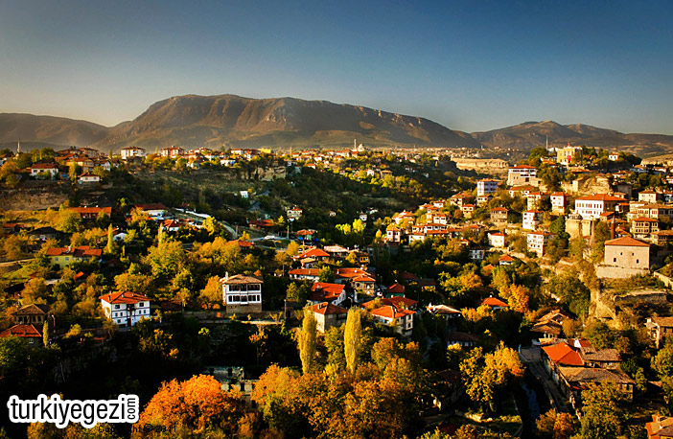
SAFRANBOLU EVLERİ

Slide 2
www.herodevyapilir.com

Slide 3
meldenotlar.blogspot.com

Slide 4
meldenotlar.blogspot.com

Slide 5
www.artacademy.com.tr

Slide 6
gezimanya.com

Slide 8
www.beyhudesanatlar.com

Slide 9
Safranbolu Konağı Cephe Çizimi
www.dwgindir.com

Slide 10
kmztravel.com

Slide 13
Yörük Köyü - Safranbolu

Slide 14
geziyorumturkiye1.blogspot.com

Slide 15
geziyorumturkiye1.blogspot.com

Slide 16
geziyorumturkiye1.blogspot.com

Slide 17
geziyorumturkiye1.blogspot.com

Slide 18
geziyorumturkiye1.blogspot.com

Slide 19
geziyorumturkiye1.blogspot.com

Slide 20
Sipahioğlu Konağı
http://www.safranbolugezi.com

Slide 21
Yörük Köyü - Safranbolu

Slide 22
KAYNAKÇA
www.herodevyapilir.com
meldenotlar.blogspot.com
www.artacademy.com.tr
gezimanya.com
www.beyhudesanatlar.com
www.gezinim.com
www.dwgindir.com
kmztravel.com
www.turkiyegezi.com
geziyorumturkiye1.blogspot.com

Slide 23
Hazırlayan Erkan KILIÇ Sosyal Bilgiler Eğitimcisi

